Slide 1

Algoritmos de Ordenação Avançados
SHELL SORT
Centro Universitário Ruy Barbosa
Disciplina: Algoritmos e Complexidade Professor: Heleno Cardoso Aluno: Jônatas Gomes

Slide 2
Índice
Introdução
Visão Geral de Algoritmos de Ordenação
A Necessidade do Shell Sort
Limitações dos Algoritmos de Ordenação Convencionais
Algoritmo de Ordenação por Inserção
Necessidade de um Algoritmo Eficiente
Shell Sort como Solução
Conceito Básico
Abordagem Divide e Conquista
Gap e Comparação
Gradual Redução das Lacunas
Eficiência
Passo a Passo
Vantagens do Shell Sort
Limitações do Shell Sort
Aplicações Práticas do Shell Sort
Exemplo
Agradecimentos

Slide 3

Introdução
Algoritmos de ordenação desempenham um papel fundamental na computação e são aplicados em uma variedade de cenários, desde sistemas de bancos de dados até a organização de dados para apresentação ao usuário. Por definição o Shell Sort é um algoritmo de ordenação que se destaca por sua abordagem dividida e conquistada para classificar elementos em uma lista. Ele é uma extensão e melhoria do Insert Short (algoritmo de ordenação por inserção) e foi proposto por Donald Shell em 1959 como uma melhoria a fim de solucionar os problemas e limitações do modelo citado anteriormente.

Slide 4
Visão Geral de Algoritmos de Ordenação
São procedimentos utilizados para organizar um conjunto de elementos em uma ordem específica, seja em ordem crescente ou decrescente. Esses algoritmos desempenham um papel fundamental na computação.
A eficiência dos algoritmos de ordenação é crucial, especialmente em conjuntos de dados grandes. A escolha do algoritmo certo pode impactar significativamente o desempenho de um sistema.
1
3
Os algoritmos de ordenação são aplicados em uma variedade de cenários, sendo essenciais em: Sistemas de Bancos de Dados e Organização de Dados.
4
Existem muitos algoritmos de ordenação diferentes, cada um com suas características e eficiência em cenários específicos.
2

Slide 5
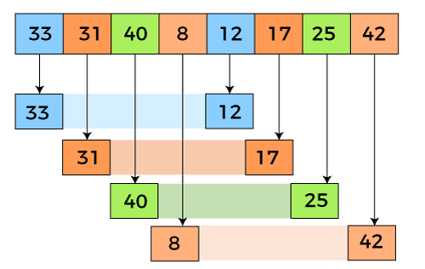
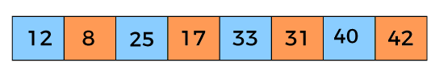
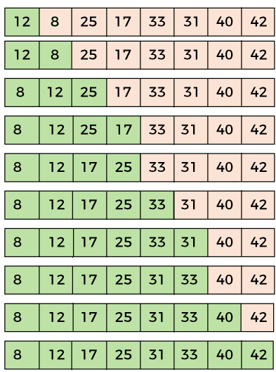
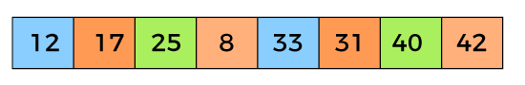
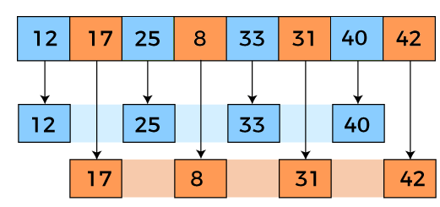
A Necessidade do Shell Sort
01 | Limitações dos Algoritmos de Ordenação Convencionais
02 | Algoritmo de Ordenação por Inserção
03 | Necessidade de um Algoritmo Eficiente
04 | Shell Sort como Solução

Slide 6
Limitações dos Algoritmos de Ordenação Convencionais
Muitos algoritmos de ordenação, como o Bubble Sort e o Selection Sort, têm desempenho insatisfatório em conjuntos de dados grandes.

Slide 7
Algoritmo de Ordenação por Inserção
O algoritmo de ordenação por inserção (Insertion Sort) é eficaz para conjuntos de dados pequenos, mas seu desempenho diminui drasticamente à medida que o tamanho dos dados aumenta.

Slide 8
Necessidade de um Algoritmo Eficiente
A necessidade de um algoritmo de ordenação eficiente que possa lidar com conjuntos de dados de tamanhos variados se tornou evidente.

Slide 9
hell Sort como Solução
O Shell Sort foi desenvolvido para superar essas limitações. Ele é uma extensão e melhoria do Insertion Sort e oferece um desempenho significativamente melhor em uma ampla gama de cenários.

Slide 10
Conceito Básico do Shell Sort
01 | Abordagem Divide e Conquista
02 | Gap e Comparação
03 | Gradual Redução das Lacunas
04 | Eficiência

Slide 11
Abordagem Divide e Conquista
O Shell Sort é um algoritmo de ordenação que segue a abordagem "divide e conquista". Ele divide o conjunto de dados em subconjuntos menores, ordena esses subconjuntos e, em seguida, combina-os em um único conjunto ordenado.

Slide 12
Gap e Comparação
O Shell Sort introduz o conceito de "gap" (lacuna). Os elementos em uma lista são comparados com outros elementos afastados por uma determinada lacuna, em vez de serem comparados diretamente uns aos outros.

Slide 13
Gradual Redução das Lacunas
O algoritmo começa com lacunas maiores e, gradualmente, reduz o tamanho das lacunas à medida que a lista se torna mais ordenada. Isso contribui para o melhor desempenho do Shell Sort.

Slide 14
Eficiência
A abordagem divide e conquista, juntamente com a manipulação cuidadosa das lacunas, permite que o Shell Sort alcance um desempenho melhor em comparação com algoritmos de ordenação mais simples, especialmente em conjuntos de dados de tamanhos variados.

Slide 15
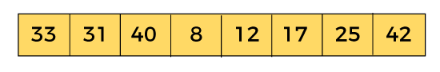
Passo a passo
05 | Recebe o novo array após a segunda ordenação
01 | Define o array inicial
03 | Recebe o novo array após a primeira ordenação
04 | Define o gap para metade do que era anteriormente e ordena-o
02 | Define o gap para metade do array total e ordena-o

Slide 16
Vantagens do Shell Sort
O Shell Sort é conhecido por superar algoritmos de ordenação mais simples em termos de desempenho, especialmente em conjuntos de dados de tamanho moderado.
O Shell Sort é um algoritmo estável, o que significa que ele não altera a ordem relativa de elementos iguais além disso, ele apresenta um desempenho razoável mesmo em conjuntos de dados parcialmente ordenados, o que é uma vantagem em muitos casos do mundo real.
1
3
O algoritmo é flexível e pode ser adaptado para diferentes cenários, ajustando a escolha das sequências de lacunas.
4
O Shell Sort é comumente usado em sistemas embarcados, sistemas de gerenciamento de banco de dados e sistemas de arquivos, onde o desempenho é fundamental.
2

Slide 17
Limitações do Shell Sort
A implementação do Shell Sort pode ser mais complexa em comparação com algoritmos de ordenação mais simples, como o Bubble Sort ou o Selection Sort.
Embora seja mais eficiente do que muitos algoritmos simples, o Shell Sort não é o algoritmo de ordenação mais rápido disponível.
1
3
2
O desempenho do Shell Sort é altamente dependente da escolha das sequências de lacunas, e a seleção incorreta pode levar a um desempenho ruim.

Slide 18
Aplicações Práticas do Shell Sort
01 | Sistemas de Gerenciamento de Banco de Dados
02 | Sistemas de Arquivos
03 | Sistemas Embarcados
04 | Aplicações Científicas
05 | Aplicações de Rede

Slide 19
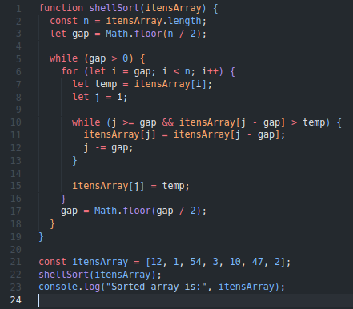
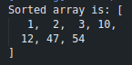
Exemplo

Slide 20
Obrigado!

